Slide 1


PROGRAMME DE REMEDIATION INTENSIVE
-FRANÇAIS-
Parcours : 1
5e /6e AP
Palier : 2
Séance : 2
Version expérimentale pour les Ecoles Pionnières. En cours d’amélioration.

Slide 2


Pour l’enseignant – A ne pas lire aux élèves
Recommandations générales pour les enseignant(e)s
. 1. Se préparer : lire attentivement l’ensemble des diapositives en amont afin de s’en imprégner et élaborer la carte mentale de la leçon et anticiper les enchaînements.
2. Couvrir le contenu de la leçon avec une vérification permanente de la compréhension : ne pas sauter de diapositives et vérifier la compréhension; en maintenant un rythme soutenu sans temps mort;
3.Rester fidèle au scénario pédagogique : suivre les consignes du ruban didactique activement, sans se limiter à une lecture passive.
4.Expliquer les consignes: s’assurer que tous les élèves comprennent les consignes des activités, en les invitant à les reformuler ou à les réexpliquer, si besoin, dans leur langue maternelle.
5.Donner un feed back riche et systématique : solliciter la participation du maximum d’ élèves en les questionnant et en corrigeant les erreurs.
6.Adopter une posture dynamique : circuler dans la classe, capter l’attention par des explications, et au besoin , illustrer par des exemples;

Slide 3

Pour l’enseignant(e) – ne pas lire aux élèves
À la fin de la séance d’aujourd’hui, au moins 80% des élèves doivent être capables de :
Comprendre et produire les mots du vocabulaire:
valise - jus – vache – rouge - sortir – mouton – moule- entrer
Identifier, nommer lire et écrire des syllabes construites avec les lettres « j, v, m »; lire des pseudo-mots et des mots contenant ces syllabes.

Slide 4









Pour l’enseignant ( e )
Matériel technique
PC + PPT
Pointeur
Projection ajustée
Matériel didactique
Ardoise
Cahier
Livret

Slide 5








Pictogrammes pour la gestion de la séance.
Pour l’enseignant ( e )
.
Modelage.
Les élèves écoutent.
Questions directes.
L’enseignant( e) désigne des élèves
Répétition chorale.
Toute la classe
participe.
Observation.
Les élèves observent
Passage au tableau.
Un élève réalise la tâche.
Travail en binôme.
Les élèves travaillent à deux .
Pratique autonome.
L’enseignant(e) circule entre les rangs.
Devoir à la maison.
Les élèves recopient leurs devoirs

Slide 6


Plan de la séance 2
1. Rituel : dictée flash
2.Vocabulaire
valise - jus – vache – rouge - sortir – mouton – moule- entrer
3.Lecture: syllabe et mot simple avec j;v;m
4.Écriture: syllabe et mot simple avec j;v;m
5.Pratique autonome
6.Jeu
10 min
20 min
40 min
20 min
20 min
10 min

Slide 7


1. Rituel
2. Vocabulaire
3. Lecture
4.Ecriture
5.Pratique autonome
6.Jeu
Bonjour ! Nous allons commencer la séance de français.

Slide 8


1. Rituel
2. Vocabulaire
3. Lecture
4.Ecriture
5.Pratique autonome
6.Jeu
Prenez vos ardoises et vos livrets du français
Ardoise
Cahier
Livret

Slide 9
Rituel
Dictée flash
الإعداد المادي للأستاذ

Slide 10


1. Rituel
2. Vocabulaire
3. Lecture
4.Ecriture
5.Pratique autonome
6.Jeu
        fo- lé- filo
Je vais vous dicter quelques lettres de l’alphabet.
Ecoutez bien , soyez attentif.
Remarque:
La première séance est consacrée à la dictée de quelques lettres de l’alphabet présentées au palier 1, tandis que les séances suivantes porteront sur la dictée de syllabes et de mots.

Slide 11
1. Rituel
2. Vocabulaire
3. Lecture
4.Ecriture
5.Pratique autonome
6.Jeu
  Prenez vos ardoises.

Slide 12
1. Rituel
2. Vocabulaire
3. Lecture
4.Ecriture
5.Pratique autonome
6.Jeu
  «m»- « j » - « v » – . lisons ensemble «m »- « j » - « v» –
m j v

Slide 13
1. Rituel
2. Vocabulaire
3. Lecture
4.Ecriture
5.Pratique autonome
6.Jeu
  Ecrivez les lettres sur vos ardoises.

Slide 14
1. Rituel
2. Vocabulaire
3. Lecture
4.Ecriture
5.Pratique autonome
6.Jeu
  Corrigez .
m - j - v -

Slide 15
1. Rituel
2. Vocabulaire
3. Lecture
4.Ecriture
5.Pratique autonome
6.Jeu
  f- o- fo - fo . lisons ensemble «f »- « o» « fo »
fo

Slide 16
1. Rituel
2. Vocabulaire
3. Lecture
4.Ecriture
5.Pratique autonome
6.Jeu
  Ecrivez fo sur vos ardoises.

Slide 17
1. Rituel
2. Vocabulaire
3. Lecture
4.Ecriture
5.Pratique autonome
6.Jeu
  Corrigez . fo
fo

Slide 18
1. Rituel
2. Vocabulaire
3. Lecture
4.Ecriture
5.Pratique autonome
6.Jeu
  l- é- lé. lisons ensemble «l »- « é» « lé »
lé

Slide 19
1. Rituel
2. Vocabulaire
3. Lecture
4.Ecriture
5.Pratique autonome
6.Jeu
  Ecrivez « lé » sur vos ardoises.

Slide 20
1. Rituel
2. Vocabulaire
3. Lecture
4.Ecriture
5.Pratique autonome
6.Jeu
  Corrigez . lé
lé

Slide 21
1. Rituel
2. Vocabulaire
3. Lecture
4.Ecriture
5.Pratique autonome
6.Jeu
  f- i- fi- l- o- lo- fi- lo- filo. lisons ensemble: f- i- fi- l- o- lo- fi- lo- filo.
filo

Slide 22
1. Rituel
2. Vocabulaire
3. Lecture
4.Ecriture
5.Pratique autonome
6.Jeu
  Ecrivez filo sur vos ardoises.

Slide 23
1. Rituel
2. Vocabulaire
3. Lecture
4.Ecriture
5.Pratique autonome
6.Jeu
  Corrigez .
filo

Slide 24
Vocabulaire
valise - jus – vache – rouge - sortir mouton – moule- entrer
الإعداد المادي للأستاذ

Slide 25

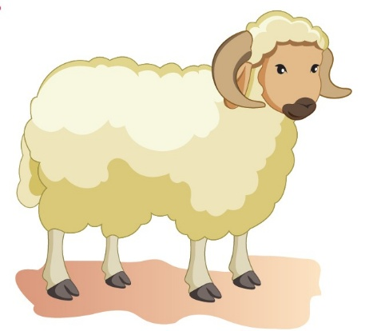
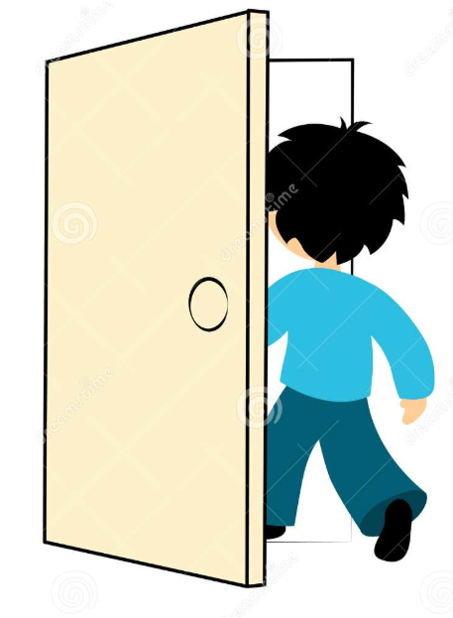
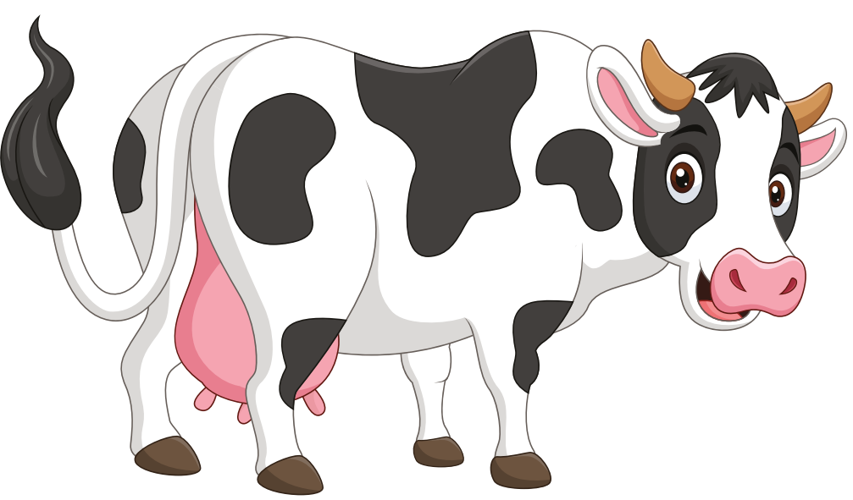




1. Rituel
2. Vocabulaire
3. Lecture
4.Ecriture
5.Pratique autonome
6.Jeu
Nous allons apprendre de nouveaux mots en français.

Slide 26
1. Rituel
2. Vocabulaire
3. Lecture
4.Ecriture
5.Pratique autonome
6.Jeu
C’est une vache. Comment vous dites vache dans votre langue?

Slide 27
1. Rituel
2. Vocabulaire
3. Lecture
4.Ecriture
5.Pratique autonome
6.Jeu
Une vache, la vache. Répétons ensemble « une vache »
vache

Slide 28

1. Rituel
2. Vocabulaire
3. Lecture
4.Ecriture
5.Pratique autonome
6.Jeu
C’est un mouton. Comment vous dites mouton dans votre langue?

Slide 29
1. Rituel
2. Vocabulaire
3. Lecture
4.Ecriture
5.Pratique autonome
6.Jeu
Un mouton , le mouton. Répétons ensemble “un mouton
mouton

Slide 30
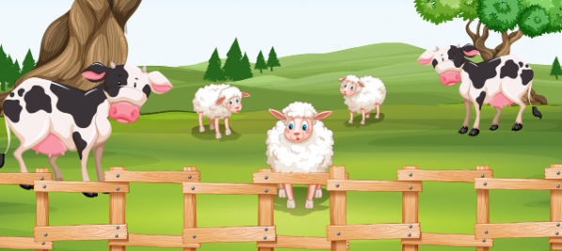
1. Rituel
2. Vocabulaire
3. Lecture
4.Ecriture
5.Pratique autonome
6.Jeu
Dans la il y a des vaches et des moutons. Répétons ensemble:Dans la il y a des vaches et des moutons..
.
Dans la ferme, il y a des vaches et des moutons

Slide 31
1. Rituel
2. Vocabulaire
3. Lecture
4.Ecriture
5.Pratique autonome
6.Jeu
Le garçon entre. entrer. Comment vous dites entrer dans votre langue?

Slide 32
1. Rituel
2. Vocabulaire
3. Lecture
4.Ecriture
5.Pratique autonome
6.Jeu
Entrer. Répétons ensemble “entrer”
entrer

Slide 33
1. Rituel
2. Vocabulaire
3. Lecture
4.Ecriture
5.Pratique autonome
6.Jeu
Le garçon sort. sortir. Comment vous dites sortir dans votre langue?

Slide 34
1. Rituel
2. Vocabulaire
3. Lecture
4.Ecriture
5.Pratique autonome
6.Jeu
Sortir. Répétons ensemble “sortir” ”. Encore une fois “sortir”. Qui veut répéter ” sortir”?
sortir

Slide 35
1. Rituel
2. Vocabulaire
3. Lecture
4.Ecriture
5.Pratique autonome
6.Jeu
Qui veut dire les mots?
L’enseignant (e) désigne trois élèves. Il pointe les images en changeant l’ordre à chaque fois.

Slide 36
1. Rituel
2. Vocabulaire
3. Lecture
4.Ecriture
5.Pratique autonome
6.Jeu
C’est du jus. Jus. Comment vous dites « jus » dans votre langue?

Slide 37
1. Rituel
2. Vocabulaire
3. Lecture
4.Ecriture
5.Pratique autonome
6.Jeu
Un jus , le jus; du jus, répétons ensemble “un jus ”. Répétons ensemble: un jus.
Un jus

Slide 38
1. Rituel
2. Vocabulaire
3. Lecture
4.Ecriture
5.Pratique autonome
6.Jeu
C’est la valise. Valise. Comment vous dites valise dans votre langue?

Slide 39
1. Rituel
2. Vocabulaire
3. Lecture
4.Ecriture
5.Pratique autonome
6.Jeu
Une valise, La valise. Répétons ensemble: Une valise.
Une valise

Slide 40

1. Rituel
2. Vocabulaire
3. Lecture
4.Ecriture
5.Pratique autonome
6.Jeu
C’est la couleur rouge. Comment vous dites rouge dans votre langue?

Slide 41
1. Rituel
2. Vocabulaire
3. Lecture
4.Ecriture
5.Pratique autonome
6.Jeu
Rouge, Répétons ensemble “rouge”
rouge

Slide 42

1. Rituel
2. Vocabulaire
3. Lecture
4.Ecriture
5.Pratique autonome
6.Jeu
La valise est rouge, Répétons ensemble “la valise est rouge”
La valise est rouge rouge

Slide 43
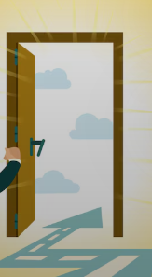
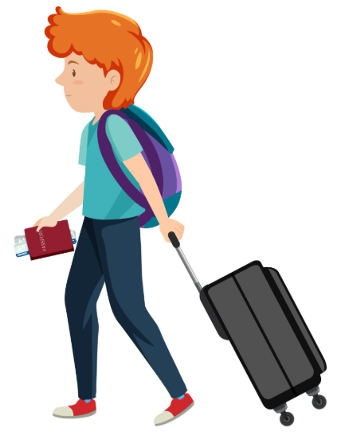
1. Rituel
2. Vocabulaire
3. Lecture
4.Ecriture
5.Pratique autonome
6.Jeu
Il prend sa valise et sort, répétons ensemble , Il prend sa valise et sort. Répétons ensemble: Il prend sa valise et sort.
Il prend sa valise et sort.

Slide 44
1. Rituel
2. Vocabulaire
3. Lecture
4.Ecriture
5.Pratique autonome
6.Jeu
C’est un moule à cake. Un moule. Comment vous dites moule dans votre langue?

Slide 45
1. Rituel
2. Vocabulaire
3. Lecture
4.Ecriture
5.Pratique autonome
6.Jeu
Un moule, Le moule. Répétons ensemble: Un moule.
Un moule

Slide 46

1. Rituel
2. Vocabulaire
3. Lecture
4.Ecriture
5.Pratique autonome
6.Jeu
Qui veut dire les mots?
L’enseignant (e) désigne trois élèves. Il pointe les images en changeant l’ordre à chaque fois.

Slide 47

Rebrassage du vocabulaire (1)
Je dis, tu montres
الإعداد المادي للأستاذ

Slide 48
1. Rituel
2. Vocabulaire
3. Lecture
4.Ecriture
5.Pratique autonome
6.Jeu
Prenez vos ardoises.

Slide 49
1. Rituel
2. Vocabulaire
3. Lecture
4.Ecriture
5.Pratique autonome
6.Jeu
Ecrivez sur vos ardoises le numéro du mot que je vais dire:
L’enseignant dit les mots un par un en changeant l’ordre.
1
2
3
4

Slide 50
1. Rituel
2. Vocabulaire
3. Lecture
4.Ecriture
5.Pratique autonome
6.Jeu
Ecrivez sur vos ardoises le numéro du mot que je vais dire:
L’enseignant dit les mots un par un en changeant l’ordre.
3
4
1
2

Slide 51

Rebrassage du vocabulaire (2)
Je montre, tu dis/ Jeu du duel
الإعداد المادي للأستاذ

Slide 52

1. Rituel
2. Vocabulaire
3. Lecture
4.Ecriture
5.Pratique autonome
6.Jeu
Maintenant, on va commencer le jeu. Qui veut passer au tableau?
Le gagnant sera celui qui aura plus réponses correctes.
Je montre 3 images au hasard
Je dis les mots

Slide 53
1. Rituel
2. Vocabulaire
3. Lecture
4.Ecriture
5.Pratique autonome
6.Jeu
Maintenant, on va commencer le jeu. Qui veut passer au tableau?
Le gagnant sera celui qui aura plus de réponses correctes.

Slide 54

Rebrassage du vocabulaire (3)
Trouvez les mots qui manquent
الإعداد المادي للأستاذ

Slide 55
1. Rituel
2. Vocabulaire
3. Lecture
4.Ecriture
5.Pratique autonome
6.Jeu
Observez bien les images. Je vais masquer 2 images.

Slide 56
1. Rituel
2. Vocabulaire
3. Lecture
4.Ecriture
5.Pratique autonome
6.Jeu
Quelles sont les images qui manquent.
?
?

Slide 57
1. Rituel
2. Vocabulaire
3. Lecture
4.Ecriture
5.Pratique autonome
6.Jeu
Les image qui manquaient sont: entrer- jus

Slide 58


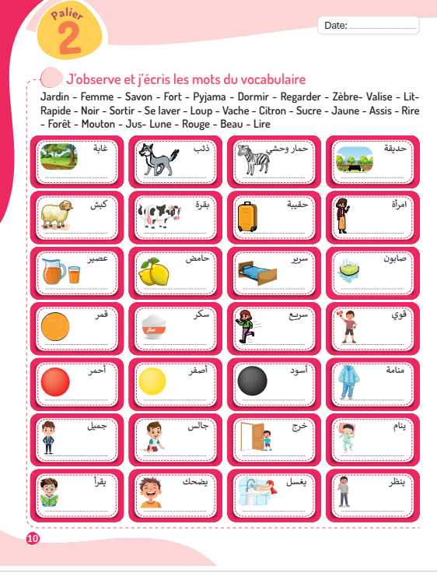
1. Rituel | 2. Vocabulaire | 3. Lecture | 4.Ecriture | 5.Pratique autonome | 6.Jeu
À la maison, écrivez, les mots du vocabulaire que nous avons vus aujourd’hui. La page 10.
Devoir à la maison
Valise

Slide 59
Lecture - Ecriture
Syllabes simples avec - j- v- m
الإعداد المادي للأستاذ

Slide 60
1. Rituel
2. Vocabulaire
3. Lecture
4.Ecriture
5.Pratique autonome
6.Jeu
Nous allons apprendre à lire des syllabes simples , puis des mots simples avec la lettres: j;m;v
m v j
a /o/u/i /e/é/ou

Slide 61
1. Rituel
2. Vocabulaire
3. Lecture
4.Ecriture
5.Pratique autonome
6.Jeu
Lisons ces lettres.
Dire le nom et le son que fait chaque lettre.
j m v

Slide 62
1. Rituel
2. Vocabulaire
3. Lecture
4.Ecriture
5.Pratique autonome
6.Jeu
  «j» « a » Lison ensemble: « j » « a »
.
j
a

Slide 63
1. Rituel
2. Vocabulaire
3. Lecture
4.Ecriture
5.Pratique autonome
6.Jeu
  « ja ». Quand la lettre j est suivie de la lettre a , elles font « ja », « j » « a » « ja ».
  Lisons ensemble «j» « a » « ja »
ja

Slide 64
1. Rituel
2. Vocabulaire
3. Lecture
4.Ecriture
5.Pratique autonome
6.Jeu
  «j» « o ». Lisons ensemble « j» « o ».
j o

Slide 65
1. Rituel
2. Vocabulaire
3. Lecture
4.Ecriture
5.Pratique autonome
6.Jeu
  « jo ». la lettre j est suivie de la lettre o , font « jo » « j» « o » «jo ».
  Lisons ensemble « j» « o » « jo ».
jo

Slide 66
1. Rituel
2. Vocabulaire
3. Lecture
4.Ecriture
5.Pratique autonome
6.Jeu
  « o » « j » Lisons ensemble. o- j
Dire le son des lettres.
o
j

Slide 67
1. Rituel
2. Vocabulaire
3. Lecture
4.Ecriture
5.Pratique autonome
6.Jeu
  « oj ». o est suivie de la lettre j, ça fait le son « oj » « o» « j » « oj ».
  Lisons ensemble « o » « j» « oj ».
oj

Slide 68
1. Rituel
2. Vocabulaire
3. Lecture
4.Ecriture
5.Pratique autonome
6.Jeu
  «m» « a » Lisons ensemble: «m» « a »
m
a

Slide 69
1. Rituel
2. Vocabulaire
3. Lecture
4.Ecriture
5.Pratique autonome
6.Jeu
  « ma ». Quand la lettre m est à côté de la lettre a , ça fait le son « mo »; « m» « a» « ma ».
  Lisons ensemble « m » « a » « ma »..
ma

Slide 70
1. Rituel
2. Vocabulaire
3. Lecture
4.Ecriture
5.Pratique autonome
6.Jeu
  «m» «é» Lisons ensemble: «m» « é »
m
é

Slide 71
1. Rituel
2. Vocabulaire
3. Lecture
4.Ecriture
5.Pratique autonome
6.Jeu
  « mé ». Quand la lettre m est suivie de la lettre é , ça fait le son « mé »; « m» « é » « mé ».
  Lisons ensemble « m » « é » « mé »..
mé

Slide 72
1. Rituel
2. Vocabulaire
3. Lecture
4.Ecriture
5.Pratique autonome
6.Jeu
  «m» « ou » . Lisons ensemble « m » «ou»
Dire le son des lettres..
m
ou

Slide 73
1. Rituel
2. Vocabulaire
3. Lecture
4.Ecriture
5.Pratique autonome
6.Jeu
  « m» « ou » « mou » Lisons ensemble « m » « ou » « mou »
Dire le son des lettres.
m
ou

Slide 74
1. Rituel
2. Vocabulaire
3. Lecture
4.Ecriture
5.Pratique autonome
6.Jeu
  « v » « é » Lisons ensemble « v » « é »
Dire le son des lettres.
v
é

Slide 75
1. Rituel
2. Vocabulaire
3. Lecture
4.Ecriture
5.Pratique autonome
6.Jeu
  « vé ». Quand la lettre v est à côté de la lettre é . Elles font « vé ». « v » « é » « vé ».
  Lisons ensemble « v » « é » « vé ».
vé

Slide 76
1. Rituel
2. Vocabulaire
3. Lecture
4.Ecriture
5.Pratique autonome
6.Jeu
  « a » «v» .Lisons ensemble « a » « v ».
  ?
Dire le son des lettres..
a
v

Slide 77
1. Rituel
2. Vocabulaire
3. Lecture
4.Ecriture
5.Pratique autonome
6.Jeu
  « av ». Quand la lettre a est suivie de la lettre v, ça fait le son « av » « a» « v» « av».
  Lisons ensemble « a » «v» « av».
av

Slide 78
Rebrassage de lecture (1)
Je lis des syllabes
الإعداد المادي للأستاذ

Slide 79
1. Rituel
2. Vocabulaire
3. Lecture
4.Ecriture
5.Pratique autonome
6.Jeu
Lisons ensemble l’arbre des syllabes de la lettre j, «j» « a » « ja »…
(dire le son «j» et non le nom de la lettre.
a
la
o
lo
i
li
j
u
lu
e
le
é
lé
ou
lou

Slide 80
1. Rituel
2. Vocabulaire
3. Lecture
4.Ecriture
5.Pratique autonome
6.Jeu
Lisons ensemble l’arbre des syllabes de la lettre m. « m » « a » « ma »…
(dire le son « m » et non le nom de la lettre.
a
ma
o
mo
i
mi
m
u
mu
e
me
é
mé
ou
mou

Slide 81
1. Rituel
2. Vocabulaire
3. Lecture
4.Ecriture
5.Pratique autonome
6.Jeu
Lisons ensemble l’arbre des syllabes de la lettre v. « v » « a » « va »…
(dire le son « v» et non le nom de la lettre.
a
va
o
vo
i
vi
v
u
vu
e
ve
é
vé
ou
vou

Slide 82
Rebrassage de lecture (2)
Je lis des mots
الإعداد المادي للأستاذ

Slide 83

1. Rituel
2. Vocabulaire
3. Lecture
4.Ecriture
5.Pratique autonome
6.Jeu
  Nous allons apprendre à lire des mots ensemble. On lit les lettres de gauche à droite.
jama

Slide 84
1. Rituel
2. Vocabulaire
3. Lecture
4.Ecriture
5.Pratique autonome
6.Jeu
  Ecoutez comment je lis : «j» « a » « ja »- « m» « a » « ma »- « ja » « ma » « jama »
  Lisons ensemble « j » « a » « ja »- « m» « a » « ma »-« ja » «ma» « jama ». Qui veut lire?
ja ma

Slide 85
1. Rituel
2. Vocabulaire
3. Lecture
4.Ecriture
5.Pratique autonome
6.Jeu
  « v » « é » « vé ». « l » « o » « lo ». «vé » « lo » . « vélo ».
  Lisons ensemble « v» « é » « vé». « l » « o » « lo ». « vé » « lo » . « vélo ». Qui veut lire?
vé lo

Slide 86
1. Rituel
2. Vocabulaire
3. Lecture
4.Ecriture
5.Pratique autonome
6.Jeu
  « j» «o» « jo ». « l » « i » « li ». « jo » « li » . « joli ».
  Lisons ensemble « j» «o» « jo ». « l » « i » « li ». « jo » « li » . « joli ». Qui veut lire?
jo li

Slide 87
1. Rituel
2. Vocabulaire
3. Lecture
4.Ecriture
5.Pratique autonome
6.Jeu
  «v», « o » « vo » «l». « é» « lé». « volé ». Lisons ensemble : «v», « o » « vo » «l». « é» « lé». « volé » Qui veut lire?
vo lé

Slide 88
1. Rituel
2. Vocabulaire
3. Lecture
4.Ecriture
5.Pratique autonome
6.Jeu
  « v » « i » « vi ». Je ne prononce pas la lettre t, parce qu’elle est muette. Les lettres en gris sont muettes on ne les lit pas. Je lis « vi». . Lisons ensemble : vit. Qui veut lire lit ?
vit

Slide 89
1. Rituel | 2. Vocabulaire | 3. Lecture | 4.Ecriture | 5.Pratique autonome | 6.Jeu
Lisons ensemble les mots.
.
Lecture en écho
volé vue vélo fée jus Jamal
Vive vas méli mélo ajout
vif Mamie moule jolie folie
Vous vie vallée mâle fumée

Slide 90
1. Rituel | 2. Vocabulaire | 3. Lecture | 4.Ecriture | 5.Pratique autonome | 6.Jeu
Qui veut passer pour lire les mots?
Faire passer tous les élèves. Chacun lit une ligne.
volé vue vélo fée jus Jamal
Vive vas méli mélo ajout
vif Mamie moule jolie folie
Vous vie vallée mâle fumée

Slide 91

Rebrassage de lecture (3)
Le jeu du duel
الإعداد المادي للأستاذ

Slide 92
1. Rituel
2. Vocabulaire
3. Lecture
4.Ecriture
5.Pratique autonome
6.Jeu
Vous allez passer au tableau pour jouer à deux. Un élève montre quatre mots, un après l’autre, et l’autre lit les mots. Par la suite les rôles seront échangés.
  .
Je montre 4 mots ou syllabes au hasard
Je lis les mots
ou les syllabes

Slide 93

1. Rituel | 2. Vocabulaire | 3. Lecture | 4.Ecriture | 5.Pratique autonome | 6.Jeu
Qui veut passer pour lire les mots Un élève montre quatre mots, un après l’autre, et l’autre lit les mots. Par la suite les rôles seront échangés.
volé vue vélo fée jus Jamal
Vive vas méli mélo ajout
vif Mamie moule jolie folie
Vous vie vallée mâle fumée

Slide 94
Lecture
des mots-outils
Une un des les
Et est c’est elle
الإعداد المادي للأستاذ

Slide 95
1. Rituel
2. Vocabulaire
3. Lecture
4.Ecriture
5.Pratique autonome
6.Jeu
  Nous allons réviser les mots outils.
Une un des les
Et est c’est elle

Slide 96
1. Rituel | 2. Vocabulaire | 3. Lecture | 4.Ecriture | 5.Pratique autonome | 6.Jeu
Lisons ensemble.
une un
des les
et est
c’est elle

Slide 97
Lecture
de phrases
الإعداد المادي للأستاذ

Slide 98
1. Rituel | 2. Vocabulaire | 3. Lecture | 4.Ecriture | 5.Pratique autonome | 6.Jeu
Je vais vous lire les phrases.
d
C’est un joli moule.
Jalal va à vélo.
Ma mamie a mal.

Slide 99
1. Rituel | 2. Vocabulaire | 3. Lecture | 4.Ecriture | 5.Pratique autonome | 6.Jeu
Lisons ensemble les phrases.
C’est un joli moule.
Jalal va à vélo.
Ma mamie a mal.

Slide 100
1. Rituel | 2. Vocabulaire | 3. Lecture | 4.Ecriture | 5.Pratique autonome | 6.Jeu
Qui veut lire les phrases? Faire passer quelques élèves, chacun lit une phrase.
C’est un joli moule.
Jalal va à vélo.
Ma mamie a mal.

Slide 101
Ecriture
de mots et de phrases.
الإعداد المادي للأستاذ

Slide 102
1. Rituel
2. Vocabulaire
3. Lecture
4.Ecriture
5.Pratique autonome
6.Jeu
  Nous allons apprendre à écrire « j, l, m» dans des syllabes des mots et des phrases .
Le vélo– film – la valée

Slide 103



1. Rituel
2. Vocabulaire
3. Lecture
4.Ecriture
5.Pratique autonome
6.Jeu
  Laissez un petit espace entre les lettres d’un même mot et un espace plus grand entre les mots.
  L’enseignant donne une rétroaction positive ou corrective
  Je vais écrire des mots en script. Regardez bien et suivez les mouvements du feutre/ de la craie.
  L’enseignant utilise le tableau d’écriture. Il écrit les mots: le vélo.
Le vélo

Slide 104
1. Rituel
2. Vocabulaire
3. Lecture
4.Ecriture
5.Pratique autonome
6.Jeu
  Laissez un petit espace entre les lettres d’un même mot et un espace plus grand entre les mots.
  L’enseignant donne une rétroaction positive ou corrective
  Prenez vos ardoises. Ecrivez «le vélo» sur vos ardoises. Laissez un petit espace entre les lettres, et un espace plus grand entre les mots L’enseignant (e) donne une rétroaction positive et corrective.

Slide 105
1. Rituel
2. Vocabulaire
3. Lecture
4.Ecriture
5.Pratique autonome
6.Jeu
  Laissez un petit espace entre les lettres d’un même mot et un espace plus grand entre les mots.
  L’enseignant donne une rétroaction positive ou corrective
  Je vais écrire le mot »momie » en script. Regardez bien et suivez les mouvements du feutre/ de la craie.
  L’enseignant utilise le tableau d’écriture. Il écrit d’autres mots.
momie

Slide 106
1. Rituel
2. Vocabulaire
3. Lecture
4.Ecriture
5.Pratique autonome
6.Jeu
  Laissez un petit espace entre les lettres d’un même mot et un espace plus grand entre les mots.
  L’enseignant donne une rétroaction positive ou corrective
  Prenez vos ardoises. Ecrivez «momie» sur vos ardoises. Laissez un petit espace entre les lettres.
  L’enseignant (e) donne une rétroaction positive et corrective.

Slide 107
1. Rituel
2. Vocabulaire
3. Lecture
4.Ecriture
5.Pratique autonome
6.Jeu
  Laissez un petit espace entre les lettres d’un même mot et un espace plus grand entre les mots.
  L’enseignant donne une rétroaction positive ou corrective
  Je vais écrire des mots en script. Regardez bien et suivez les mouvements du feutre/ de la craie.
  L’enseignant utilise le tableau d’écriture. Il montre l’espace entre les lettres et entre les mots.
Un joli vélo

Slide 108
1. Rituel
2. Vocabulaire
3. Lecture
4.Ecriture
5.Pratique autonome
6.Jeu
  Laissez un petit espace entre les lettres d’un même mot et un espace plus grand entre les mots.
  L’enseignant donne une rétroaction positive ou corrective
Prenez vos ardoises. Ecrivez «un joli vélo» sur vos ardoises. Laissez un petit espace entre les deux lettres. L’enseignant donne une rétroaction positive et corrective.

Slide 109
Pratique autonome
Je m’exerce dans mon livret d’activités .
الإعداد المادي للأستاذ

Slide 110
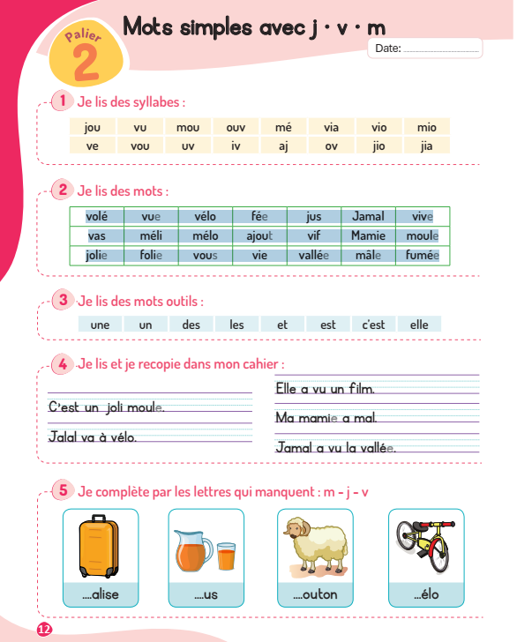
1. Rituel
2. Vocabulaire
3. Lecture
4.Ecriture
5.Pratique autonome
6.Jeu
Prenez l’activité 1 et 2 et 3 , pages 12 . Lisez à votre voisin à voix basse . Ensuite, échangez les rôles.
.

Slide 111
1. Rituel
2. Vocabulaire
3. Lecture
4.Ecriture
5.Pratique autonome
6.Jeu
Prenez l’activité 4 , page 12 et Lisez à votre voisin à voix basse . Ensuite, échangez les rôles.
.

Slide 112
1. Rituel
2. Vocabulaire
3. Lecture
4.Ecriture
5.Pratique autonome
6.Jeu
L’activité 5 page 12 . Vous allez compléter chaque mot par la lettre qui manque à la maison.
Devoir à la maison

Slide 113
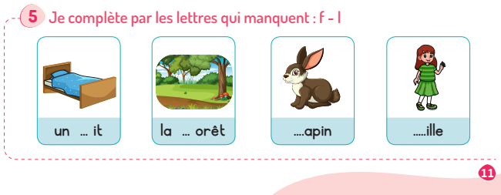
1. Rituel
2. Vocabulaire
3. Lecture
4.Ecriture
5.Pratique autonome
6.Jeu
Nous allons faire le 1er exemple ensemble. Je vais écrire la lettre « l » pour avoir
le mot « lit » . Demander aux élèves de terminer l’activité à la maison.
Un lit

Slide 114
1. Rituel | 2. Vocabulaire | 3. Lecture | 4.Ecriture | 5.Pratique autonome | 6.Jeu
Notez les devoirs
L’enseignant (e ) circule entre les rangs et donne une rétroaction positive ou corrective.
Devoirs à la maison
J’écris les mots du vocabulaire, p10;
Je relis: 2- 3- 4 p 12;
Je recopie: 4 p12;
Je termine: 5p 12.

Slide 115
Jeux
Panier des syllabes
الإعداد المادي للأستاذ

Slide 116

1. Rituel
2. Vocabulaire
3. Lecture
4.Ecriture
5.Pratique autonome
6.Jeu
Nous allons jouer au jeu du panier « panier des syllabes »
Le professeur explique les règles du jeu selon la fiche descriptive du jeu.

Slide 117
1. Rituel
2. Vocabulaire
3. Lecture
4.Ecriture
5.Pratique autonome
6.Jeu
Maintenant, on va commencer le jeu.
L’enseignant ( e ) annonce le début du jeu et au signal l’élève qui a le panier à la main prend une carte
et la lit et la montre aux autres . Après validation de la lecture tout le monde lit en écho , à haute voix;

Slide 118

1. Rituel
2. Vocabulaire
3. Lecture
4.Ecriture
5.Pratique autonome
6.Jeu
Jeu du panier
Objectifs de l’activité:
Lire des mots avec les graphèmes complexes présentés.
Les outils: un petit panier, cartes des graphèmes et des mots, objet pour faire le signal.
La durée: 10 min
Les étapes de l’activité:
Dans un petit panier, L’enseignant(e) met un ensemble de cartes contenant des mots avec les graphèmes présentés pendant la séance. Il les présente l’une après l’autre aux apprenants sans les lire;
Les apprenants s’assoient en cercle (ou restent à leur places) et au signal (musique ou applaudissement), ils font passer le panier;
Une fois le signal (musique ou applaudissement) s’arrête , l’apprenant qui a le panier pioche une seule carte sans regarder dans le panier, il lit et la montre aux autres. Après validation de sa lecture, les élèves répètent en écho. Ensuite le panier continue de circuler; le jeu continue jusqu’à la lecture de toutes les cartes du panier. Encourager tous les élèves pour leurs progrès.
Remarques:
Plus tard, on demande aux apprenants au fur et à mesure de produire un mot contenant un graphème pioché;
À la fin de chaque séance, le panier sera complété par les nouveaux graphèmes et mots appris, tandis que les cartes de graphèmes et de mots déjà maîtrisés et ne présentant plus de difficulté, seront retirées.

Slide 119
1. Rituel
2. Vocabulaire
3. Lecture
4.Ecriture
5.Pratique autonome
6.Jeu
La séance d’aujourd’hui est terminée
A demain !

Slide 120
Réflexions de l’enseignant
Je note mes observations dans le cahier-journal
الإعداد المادي للأستاذ

Slide 121

A la fin de la séance d’aujourd’hui, au moins 80% des élèves devraient être capables de :
Comprendre et produire les mots du vocabulaire
Lire et écrire les lettres présentées.
Les objectifs de ma séance ont-ils été atteints ?
Sinon, pourquoi ?
Que faudrait-il faire pour les prochaines séances ?

